Slide 1
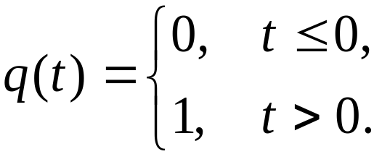
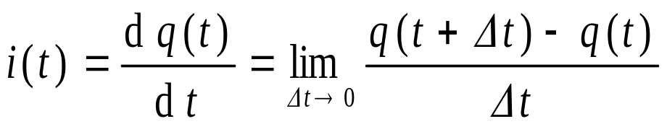
在原来电流为零的电路中, 某一瞬时(设为t=0)进入一单位电量的脉冲, 现在要确定电路上的电流i(t).
2. 单位脉冲函数及其Fourier变换
若以q(t)表示上述电路中的电荷函数, 则
由于电流强度是电荷函数对时间的变化率, 即
当t≠0时,
i(t)=0.
当t=0时, q(t)在这一点不连续, 0是q(t)的第一类间断点.

Slide 2
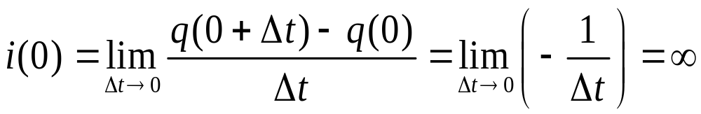
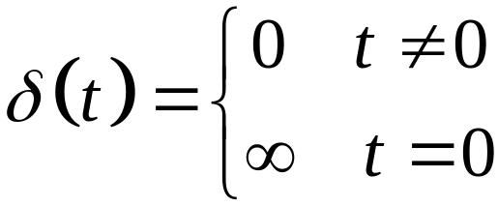
如果我们形式地计算这个导数, 则得
这表明在通常意义下的函数类中找不到一个函数能够表示这样的电流强度. 为了确定这样的电流强度, 引进一称为狄拉克(Dirac)δ 函数, 简单记成δ-函数:
工程上将δ-函数称为单位脉冲函数。
δ-函数不是普通的函数，为了说明其意义，我们引入弱极限的概念。

Slide 3
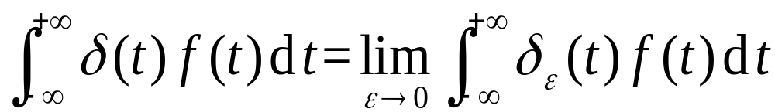
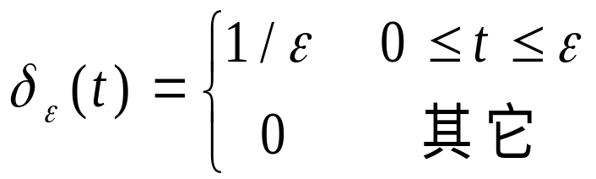
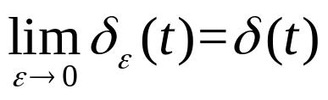
弱极限:
若对任何一个无穷次可微的函数 f (t), 如果满足
δ_{ε}(t)
其中
1/ε
O
ε
记为：

Slide 4
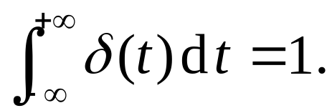
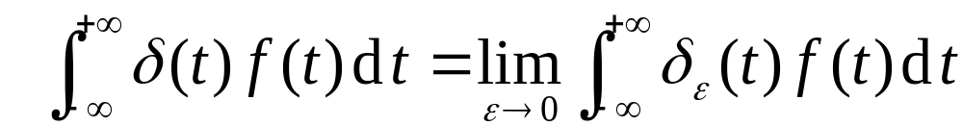

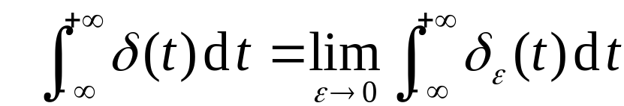
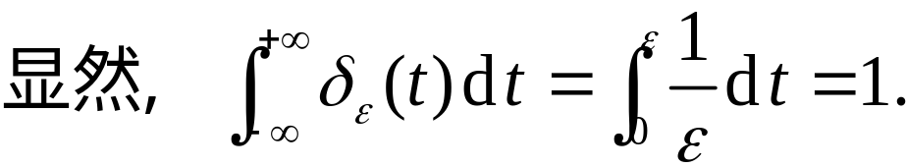
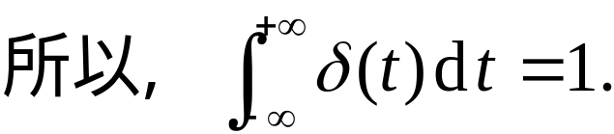
δ-函数的性质:
性质1.
证明:
因为对任何一个无穷次可微的函数 f(t),

Slide 5
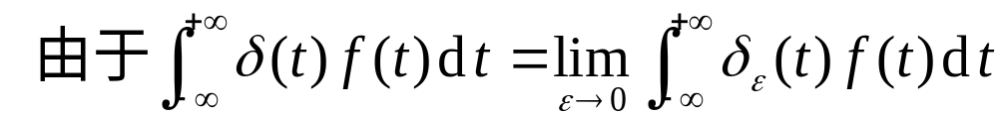
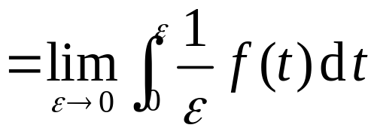
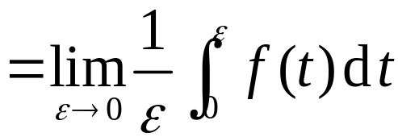
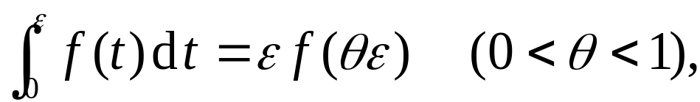
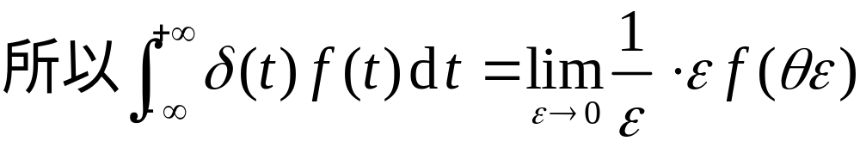
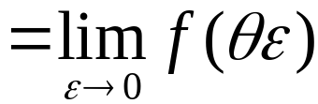

性质2.
δ-函数的筛选性质
性质2.
性质2.
证明:

Slide 6
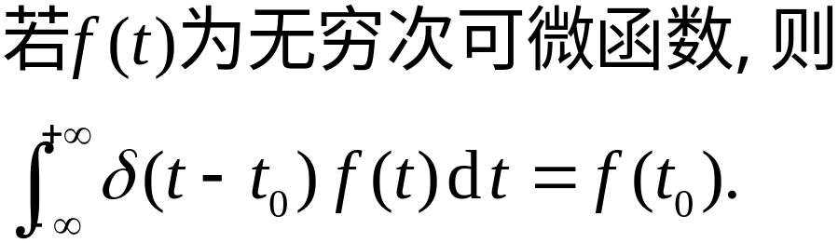
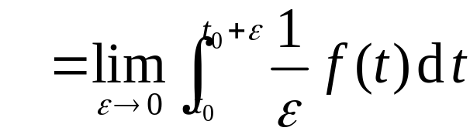
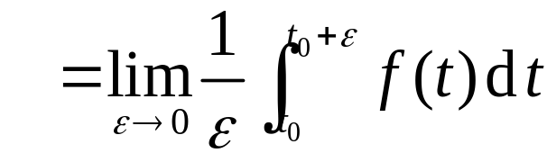
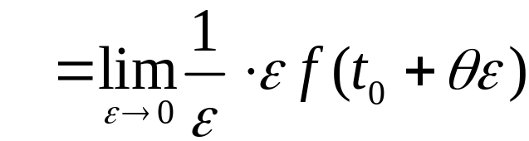

推论.
证明:

Slide 7
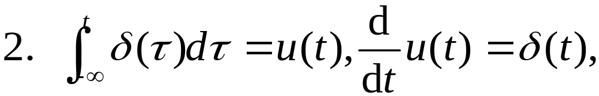
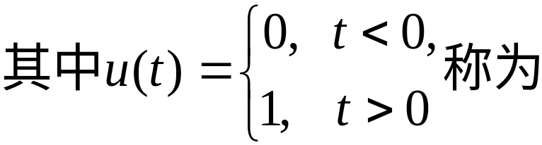
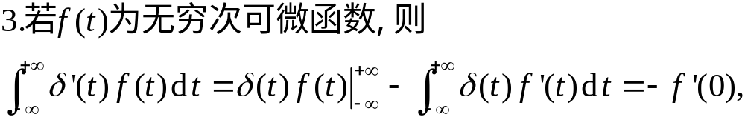
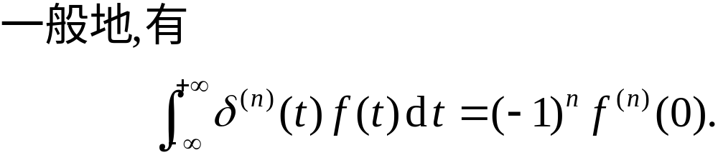
δ-函数的其他性质：
单位阶跃函数；

Slide 8
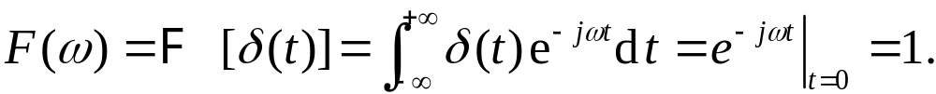
δ-函数的Fourier变换（广义Fourier变换）
根据筛选性质, δ-函数的Fourier变换为:
可见, δ-函数和1构成了一个Fourier变换对.

Slide 9
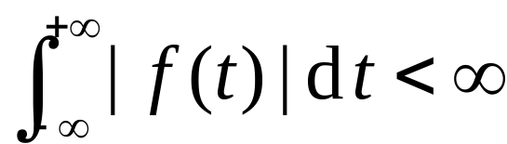
在物理学和工程技术中, 有许多重要函数不满足傅氏积分定理中的绝对可积条件, 即不满足条件
例如常数, 符号函数, 单位阶跃函数以及正, 余弦函数等, 然而它们的广义傅氏变换也是存在的, 利用单位脉冲函数及其傅氏变换就可以求出它们的傅氏变换. 所谓广义是相对于古典意义而言的, 在广义意义下, 同样可以说,原象函数 f(t) 和象函数F(ω) 构成一个傅氏变换对.

Slide 10
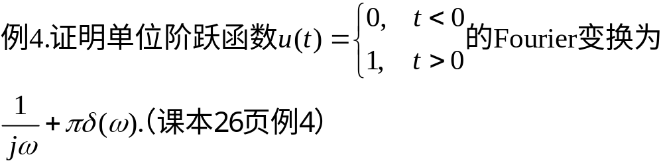

Slide 11
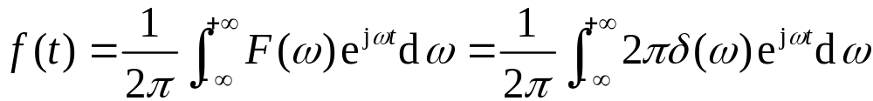

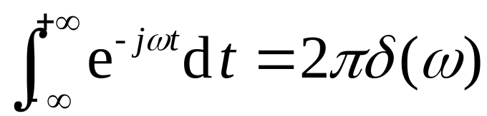
若F(ω)= 2πδ (ω)时, 由Fourier逆变换可得
所以，1和2πδ(ω)也构成了一个Fourier变换对.
这时有

Slide 12
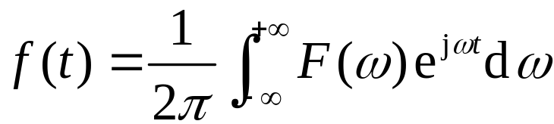
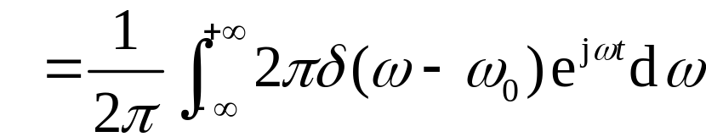

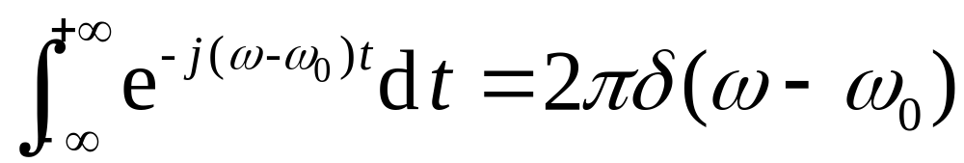
同理, 如果F(ω)=2πδ(ω−ω0)
这时有

Slide 13
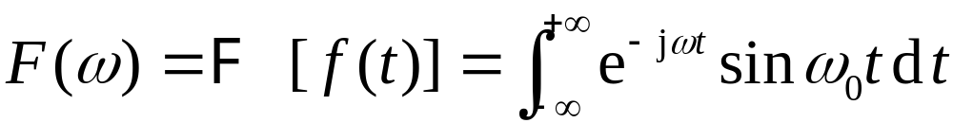
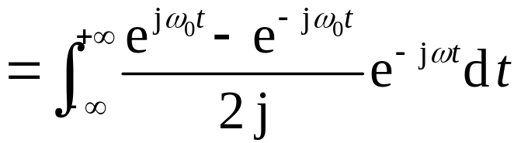
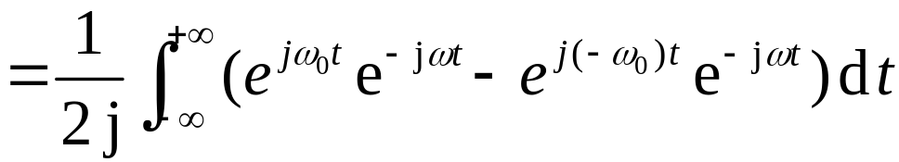
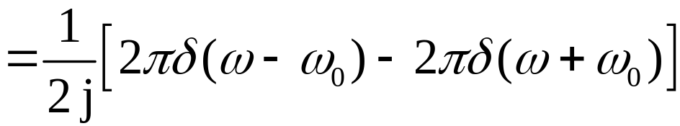

例5. 求正弦函数 f(t)=sinω₀t的Fourier变换.
解:
由Fourier变换公式可得

Slide 14
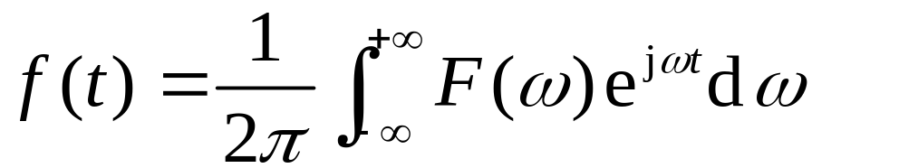
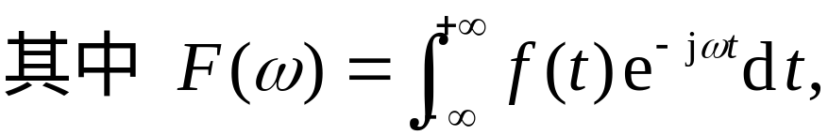
3. 非周期函数的频谱（了解）
在频谱分析中, 傅氏变换F(ω)又称为f(t)的频谱函数,
而它的模|F(ω)|称为f(t)的振幅频谱(亦简称为频谱).

Slide 15
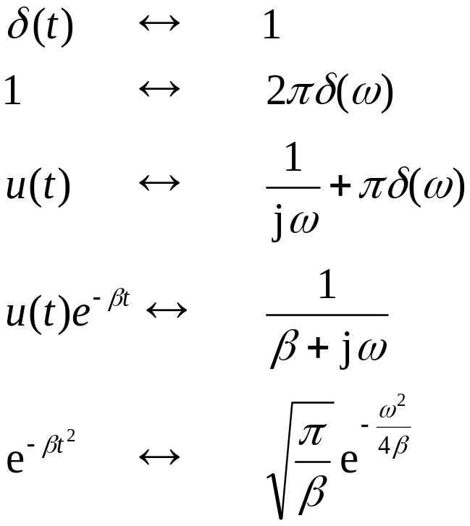
常见的五个Fourier变换

